Slide 1
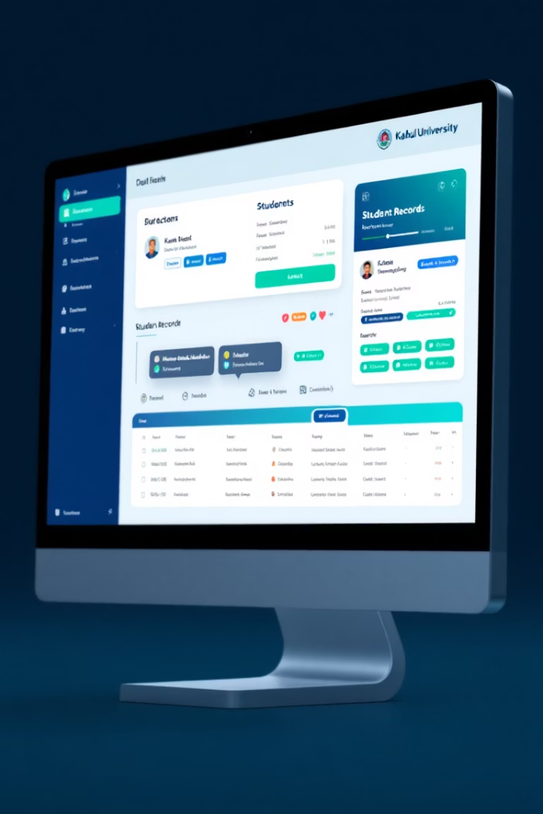
دیتابیس جامع پوهنتون کابل
توسط ذکی مرادی
ذم
محمد الله ریاض
م
محمد عارض محمدی
ع

Slide 2







ساختار و ویژگی‌های اصلی دیتابیس
مدیریت دانشجویان
ثبت اطلاعات فردی، سوابق تحصیلی و فعالیت‌های دانشجویی
مدیریت استادان
سوابق علمی، دروس تدریس شده
منابع درسی
منابع آموزشی و برنامه‌های درسی

Slide 3
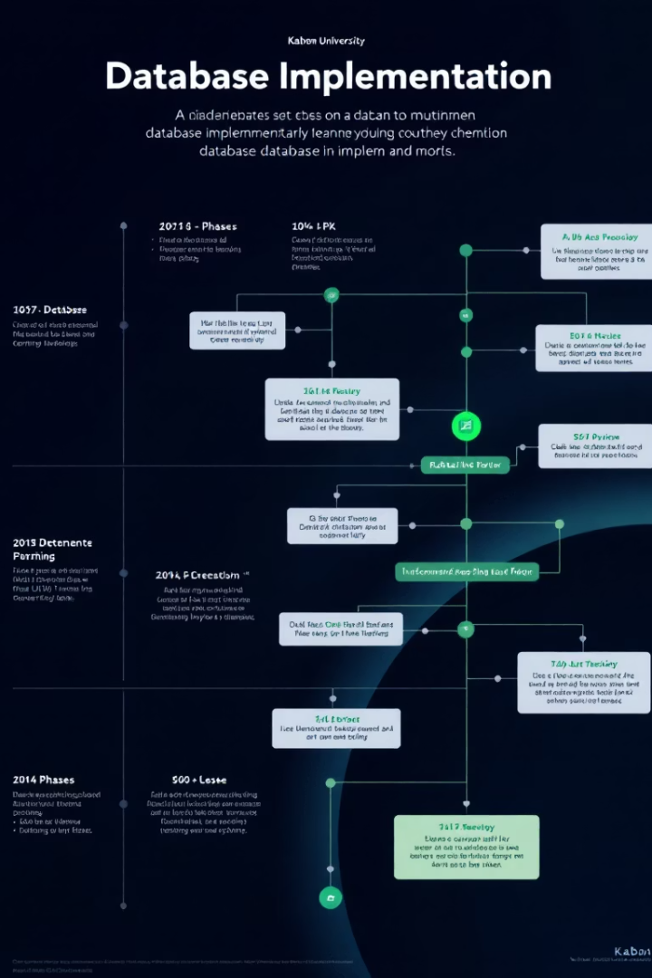



اطلاعات اولیه
تعداد تیبل
درمجموع ما بیش از ۳۰ تیبل داریم
تعداد تیبل وابسته
دراین پروژه دو عدد تیبل وابسته داریم
سوپر تیبل ها
دو عدد سوپر تیبل داریم

Slide 4
